Slide 1
স্বাগতম

Slide 2
পরিচিতি
শরিফুল ইসলাম মজুমদার বি,এস,সি(সম্মান), প্রথম শ্রেনী এম,এস,সি, (প্রানিবিদ্যা), প্রথম শ্রেনী (প্রভাষক, প্রাণিবিজ্ঞান ) জুরানপুর আদর্শ বিশ্ববিদ্যালয় কলেজ দাউদকান্দি,কুমিল্লা। ০১৮১১-১৩৪২৩৪ sharifulmozumdar@gmail.com
শ্রেণি- একাদশ-দ্বাদশ
বিষয়- জীববিজ্ঞান
অধ্যায়-প্রথম

Slide 3
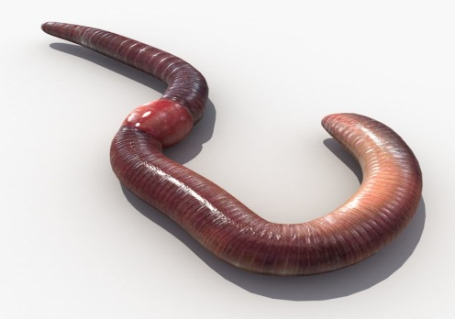
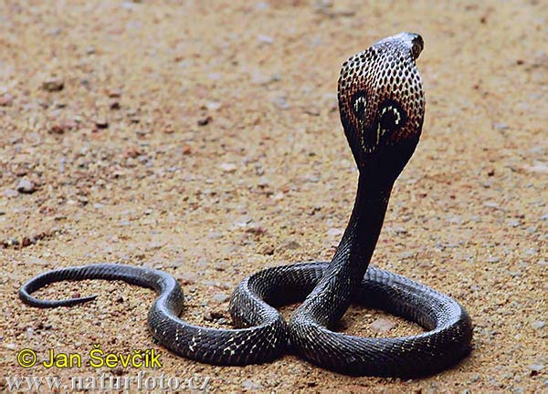
এসো কিছু ছবি দেখি
প্রাণী দুটির প্রথমটি কি ধরণের ? আর দ্বিতীয়টি কি ধরণের প্রাণী?
প্রথমটি অমেরুদণ্ডী,আর দ্বিতীয়টি মেরুদণ্ডী ।

Slide 4
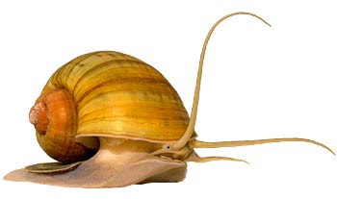
ছবির এদুটি প্রাণীর দেহকে কি কোন ভাবে
সমান / সদৃশ অংশে ভাগ করা যাবে?
প্রথমটিকে যাবেনা, অর্থাৎ অপ্রতিসম।
দ্বিতীয়টিকে যাবে অর্থাৎ প্রতিসম।

Slide 5
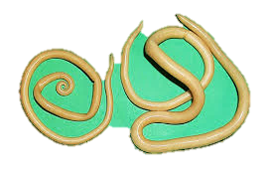
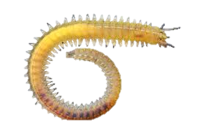
নিচের প্রাণী দুটির দেহ কিরুপ?
খন্ডকায়িত না অখন্ডায়িত?
প্রথমটি অখন্ডকায়িত, পরেরটি খন্ডকায়িত।
ছবিগুলোতে এ পর্যন্ত যা দেখলাম, এ গুলিকে বলা হয়
প্রাণীর বৈশিষ্ট্য। আর বৈশিষ্ট্যের উপর ভিত্তি করেই
করা হয় প্রাণীর শ্রেণিবিন্যাস।

Slide 6
আমাদের আজকের পাঠ-
শ্রেণিকরণের ভিত্তি
Basis of Classification

Slide 7
শিখনফল
1।শ্রেণিবিন্যাসের ভিত্তি কী বলতে পারবে।
২।শ্রেণিকরণে ব্যবহৃত প্রধান প্রধানভিত্তিসমূহের
নাম বলতে পারবে।
৩।শ্রেণিকরণের ভিত্তিসমূহের প্রকারভেদ ব্যাখ্যা
করতে পারবে। 4। শ্রেনিবিন্যাসের ভিত্তি সমূহের শ্রেনিবিন্যাসগত তাৎপর্য বিশ্লেষণ করতে পারবে

Slide 8
শ্রেণিকরণের ভিত্তি
শ্রেণিবিন্যাসবিদগণ প্রাণিদের নানা বৈশিষ্ট্যের উপর নির্ভর
করে প্রাণিজগতকে শ্রেণিবদ্ধ করেন, প্রাণিদের উক্ত বৈশিষ্ট্যাবলীকেই শ্রেণিকরণের ভিত্তি বলা হয়।

Slide 9
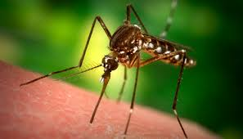
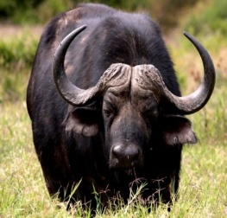
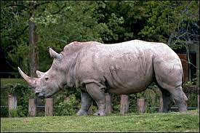
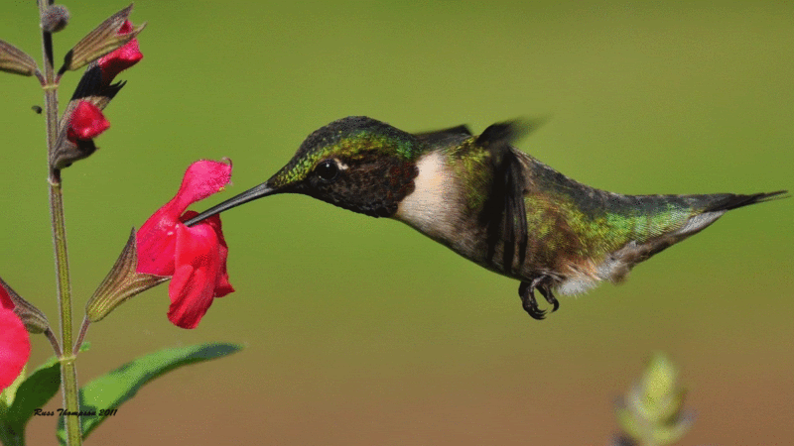
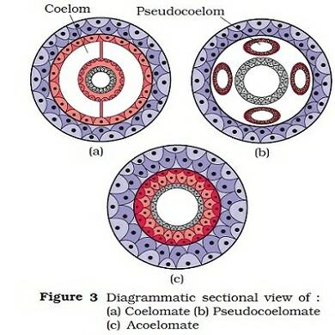
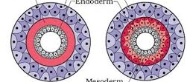
আকার
বিভিন্ন তল
শ্রেণিকরণের
ভিত্তিসমূহ
মেরুদণ্ড
খণ্ডকায়ন
সিলোম
ভ্রুণস্তরের সংখ্যা
প্রতিসাম্যতা

Slide 10
শ্রেণিকরণের ভিত্তি
কোষের সংখ্যা
সিলোম
ভ্রুণস্তরের সংখ্যা
নটকর্ড
আকার
প্রতিস্যাম্যতা
প্রান্তিকতা
মেরুদণ্ড

Slide 12
২।আকারের ভিত্তিতে

Slide 13
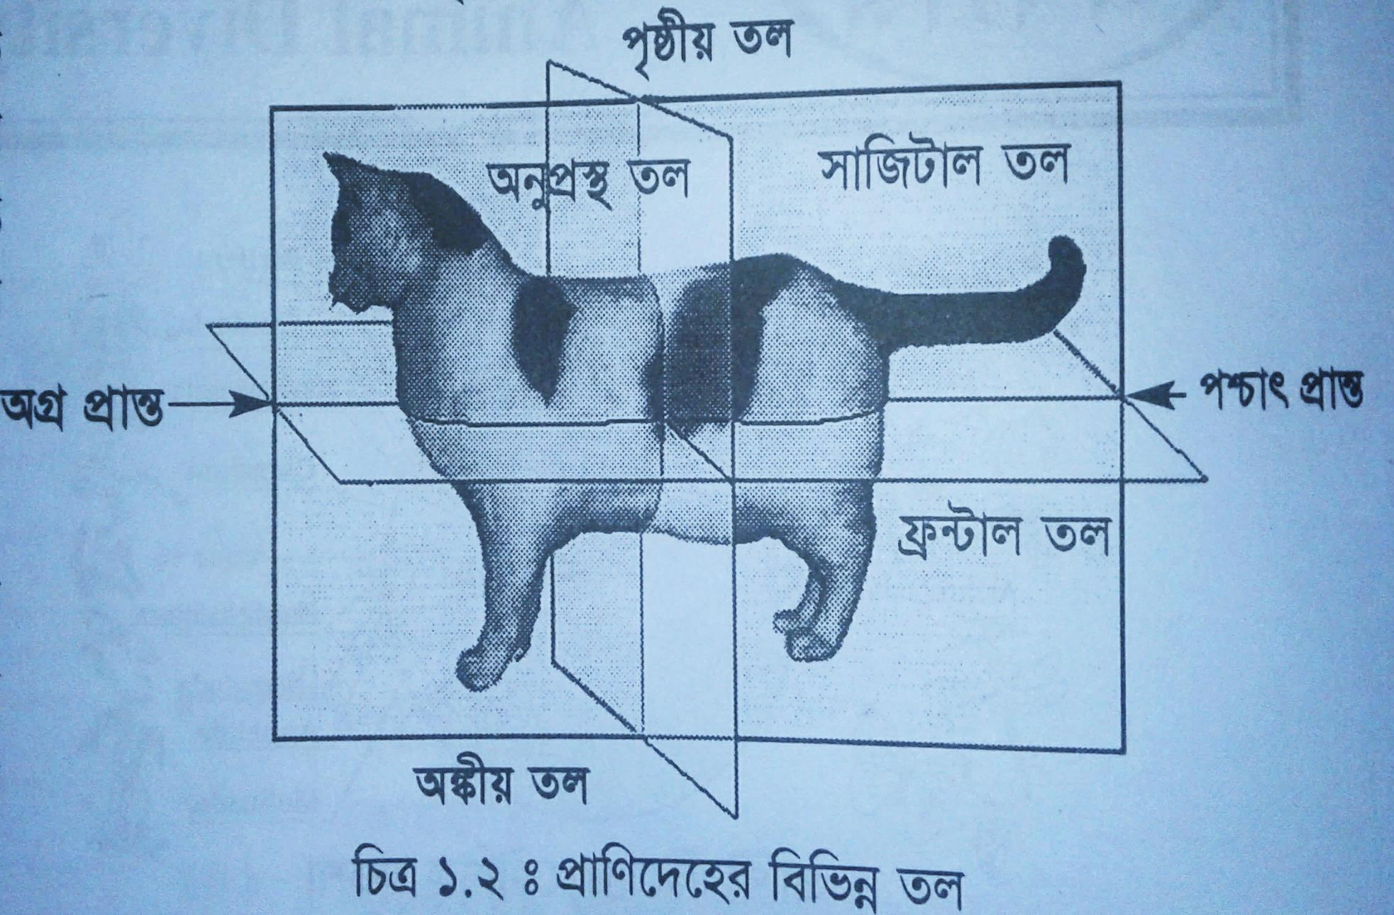
৩। তল

Slide 14
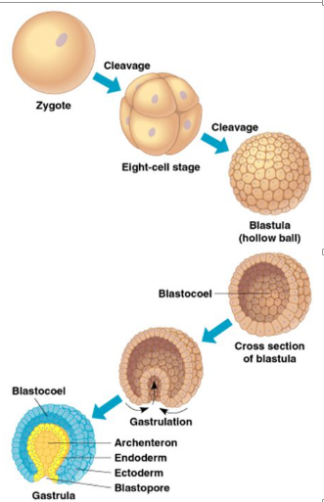
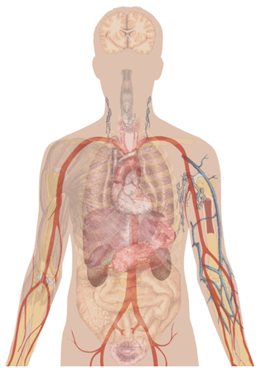
ভ্রূণস্তর
এখন কি ভ্রূণস্তরের সংজ্ঞা বলা যাবে ?
জাইগোটের ক্রমাগত বিভাজনের মাধ্যেমে যে কোষস্তর তৈরি হয়,যে স্তর থেকে পরবর্তীতে অংগ তৈরি হয় ঐ স্তরকে ভ্রূণস্তর বলে।

Slide 15
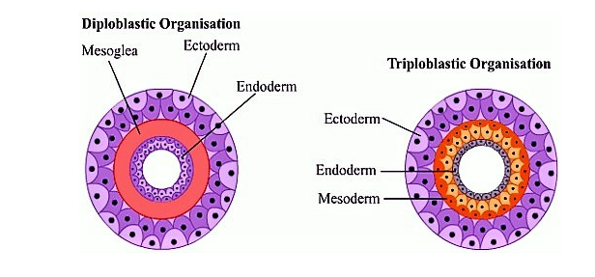
ভ্রূণস্তর এর উপর ভিত্তি করে প্রাণিদের শ্রেণিকরণ
দ্বিস্তরী প্রানী
ত্রিস্তরী প্রানী

Slide 16
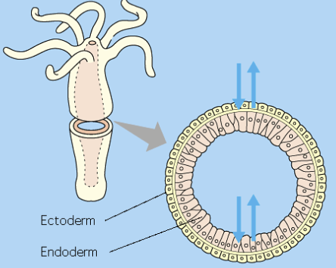
ভ্রূণস্তর এর উপর ভিত্তি করে প্রাণিদের শ্রেণিকরণ
দ্বিস্তরী প্রানীর সংজ্ঞা কি হবে?
জাইগোটের ক্রমাগত বিভাজনের মাধ্যেমে যদি দুইটি কোষস্তর তৈরি হয় এবং এই দুইটি স্তর থেকে পরবর্তীতে অংগ তৈরি হয়, তখন ঐ সমস্ত প্রানীদের দ্বিস্তরী প্রাণি বলে।
এটি কয় স্তরী প্রানী ?
উদাহরণঃ নিডারিয়া পর্বের সকল প্রাণী

Slide 17
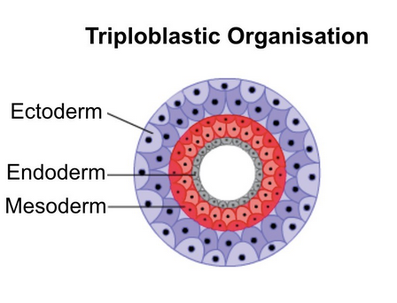
ভ্রূণস্তর এর উপর ভিত্তি করে প্রাণিদের শ্রেণিকরণ
এটি কয় স্তরী প্রানী ?
ত্রিস্তরী প্রানীর সংজ্ঞা কি হবে?
জাইগোটের ক্রমাগত বিভাজনের মাধ্যেমে যদি তিনটি কোষস্তর তৈরি হয় এবং এই তিনটি স্তর থেকে পরবর্তীতে অংগ তৈরি হয়, তখন ঐ সমস্ত প্রানীদের ত্রিস্তরী প্রাণি বলে।
উদাঃ প্লাটিহেলমেন্থিস থেকে কর্ডাটা পর্ব পর্যন্ত সকল প্রাণী

Slide 18
৫।সিলোম

Slide 19
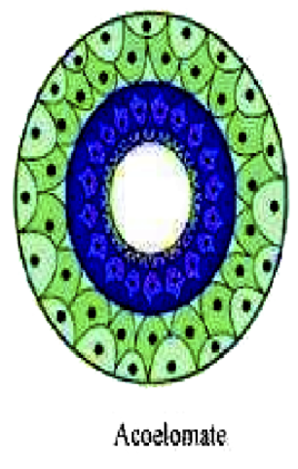
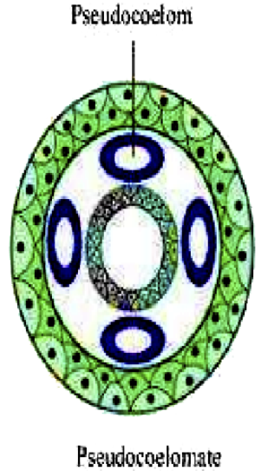
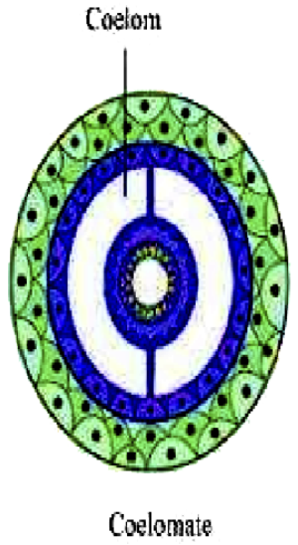
তিন ধরনের সিলোমের পার্থক্য করা যাবে কি?
Coelom
1. Acoelomate
Ex- Porifera, Cnidaria,Platyhelminthes
2. Pseudocoelomate
Ex- Nematoda
3. Eucoelomate
Ex- Mollusca, Annelida, Echinodermata, Chordata
সিলোমের উপর ভিত্তি করে প্রানীদের শ্রনীকরন কর।

Slide 20
৬।খন্ডকায়ন

Slide 21
ব
৭।অঞ্চলায়ন

Slide 22
Symmetry (প্রতিসাম্য)
Bilateral (দ্বিপার্শীয় প্রতিসাম্য)
E- Homo Sapiens
Asymmetry (অপ্রতিসাম্য)
Ex-Pila globosa
Radial (অরীয় প্রতিসাম্য)
E- Hydra
Biradial (দ্বিঅরীয় প্রতিসাম্য)
E- Ctenophora
Spherical (গোলীয় প্রতিসাম্য)
E- Volvox

Slide 23
৮।প্রতিসাম্যতা

Slide 24
৯।নটোকর্ড

Slide 26
গুরুত্বপূর্ণ শব্দ/ নতুন শব্দাবলী
ক্লিভেজ
ব্লাস্টোমিয়ার
মরুলা
ব্লাস্টুলা
গ্যাস্টুলা
মেটামিয়ার
ট্যাগমা
সিলোম
নটোকর্ড
কর্ডেট
সেজিটাল
লেটারাল
মেজর ফাইলাম
মাইনর ফাইলাম
টেনোফোর
মেসোগ্লিয়া
এক্টোডার্ম
এন্ডোডার্ম
মেসোডার্ম

Slide 27
দলীয় কাজ
স্যুডোসিলোমেট এবং ইউসিলোমেট
প্রাণীদের মধ্যে তুলনামূলক পার্থক্যের একটি
ছক তৈরী কর ।

Slide 28
সারসংক্ষেপ
আলোচ্যপাঠে শ্রেণিবিন্যাসের বিভিন্ন
প্রকার ভিত্তি সম্পর্কে আলোচনা করা
হল।

Slide 29
মূল্যায়ন
১। ট্যাগমা কী?
২।সিলোম বলিতে কী বুঝ?
৩।নটোকর্ডের ভিত্তিতে প্রাণীদের কয়ভাগে ভাগ করা যায়?

Slide 30
মূল্যায়ণ
১.কোন পর্বের প্রাণিকে স্যুডোসিলোমেট হয়?
ক.পরিফেরা
√
খ. নেমাটোডা
গ. নিডারিয়া
ঘ. মোলাস্কা
২. কোন প্রাণিটি অরীয়ভাবে প্রতিসম?
ক. বিড়াল খ. কেঁচো
গ. হাইড্রা ঘ. শামুক
√
৩ . কলা সংঠন মাত্রার প্রাণি পর্ব হলো?
ক. পরিফেরা খ. নেমাটোডা
গ. নিডারিয়া ঘ. কর্ডাটা
√

Slide 31
বাড়ির কাজ
শ্রেণিবিন্যাসের ভিত্তিসমূহের আলোকে নিচের চিত্রে
প্রদর্শিত প্রাণীগুলির মধ্যে কোনটিকে তুমি সর্বাপেক্ষা
উন্নত বলে মনে কর – বিশ্লেষণ কর ।

Slide 32
ধন্যবাদ

